Slide 1

eCours : Cours et QCM en ligne
Equipe CodeFactory :
Kévin GESNOUIN, Loïc LAFONTAINE, Maxime LAVASTE,
Wu SHAO, Steven DA SILVA, Boris LENOIR, Marco PONTI
Année: 2016-2017 Professeur: Yann-Thierry Mieg

Slide 2
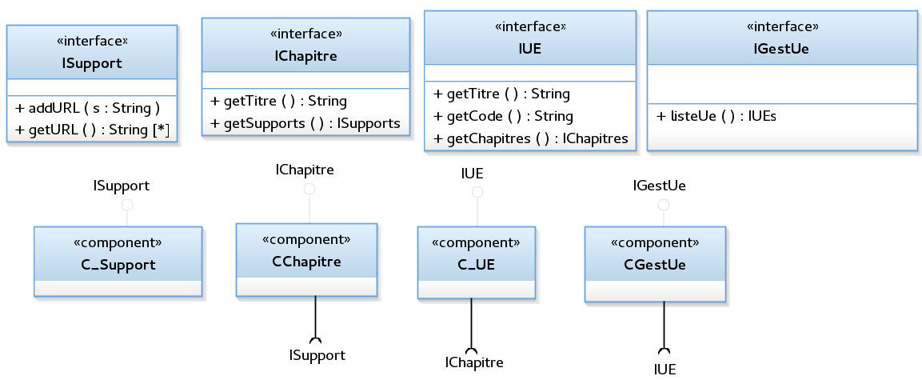
Diagramme de composant : Composant contenu

Slide 3
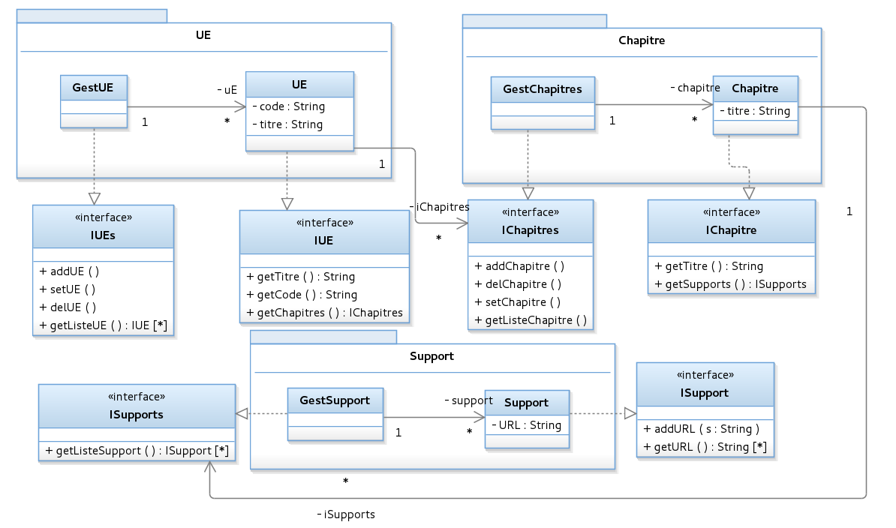
Diagramme de Structure : Contenu

Slide 4
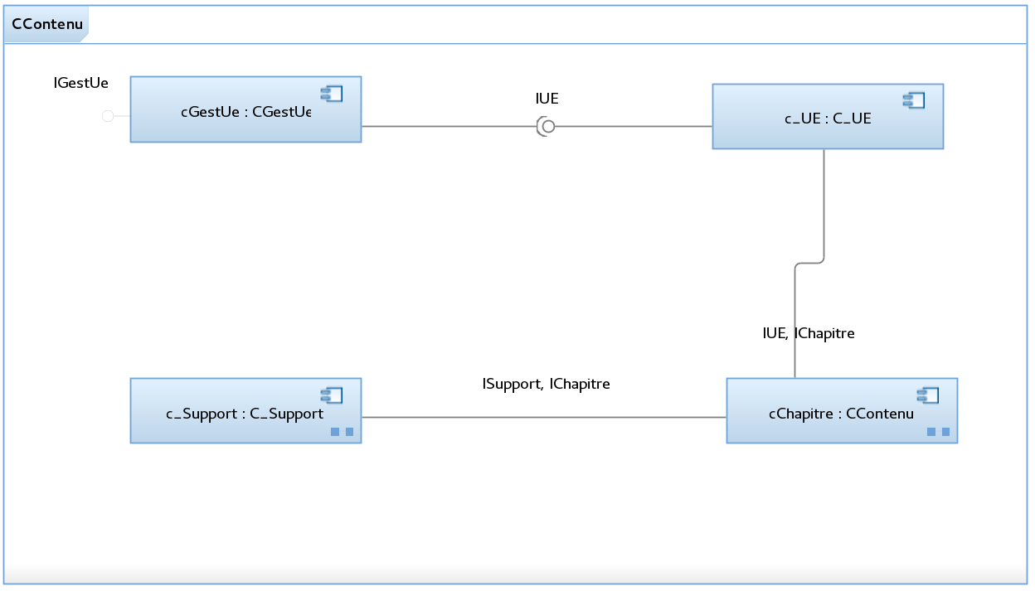
ConfigurationNominal : Contenu

Slide 5
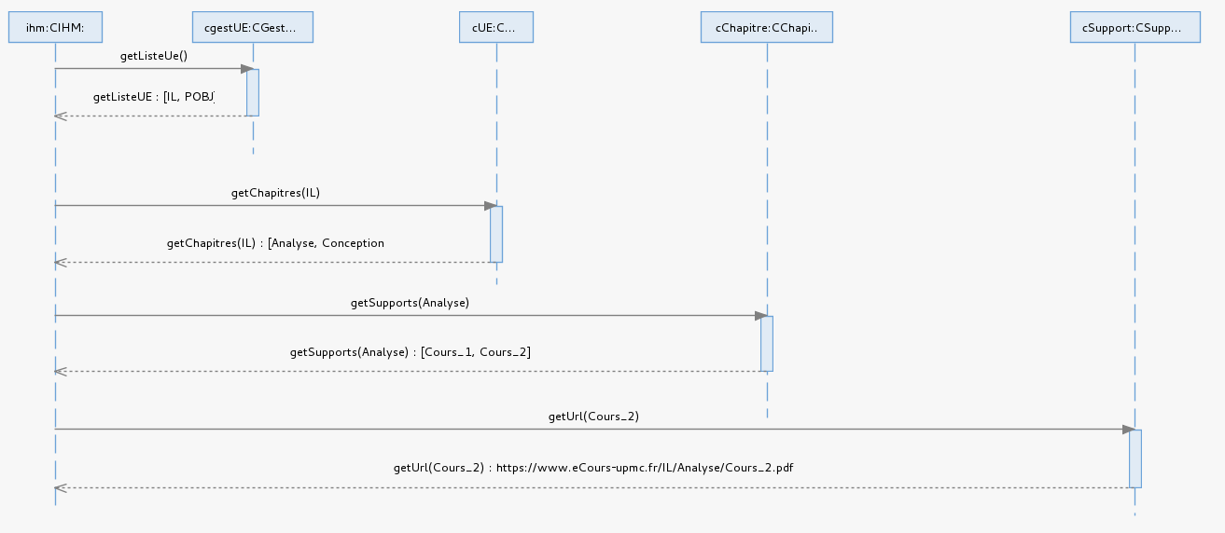
Diagramme de séquence Contenu

Slide 6
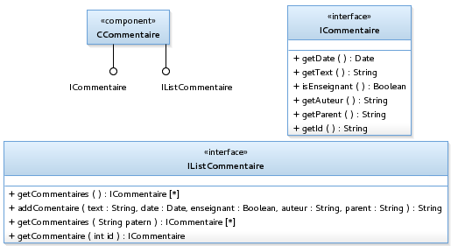
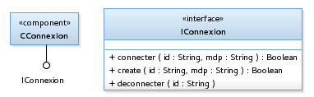
Diagramme de composant : Commentaire et Connexion

Slide 7
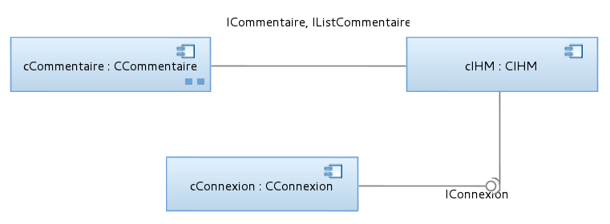
ConfigurationNominal : Commentaire

Slide 8
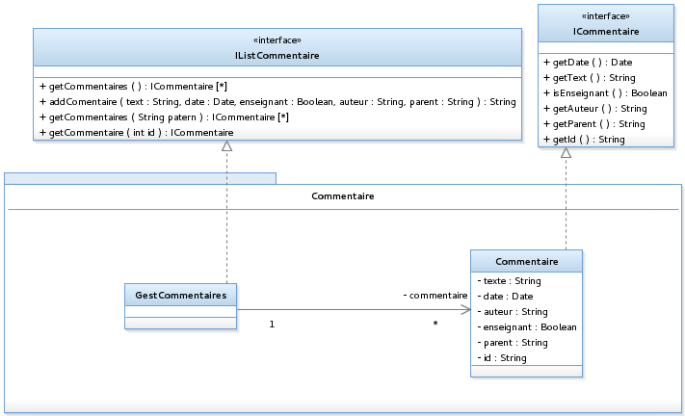
Diagramme de structure : Commentaire

Slide 9
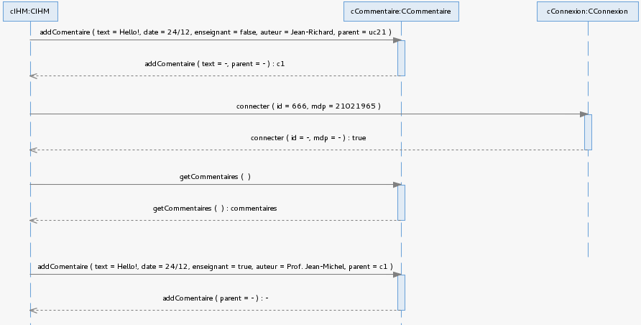
Diagramme de séquence

Slide 10
Merci Pour votre Ecoute

